Slide 1

.NET 5 Chronicles
닷넷데브 / Microsoft MVP / 남정현 / DEVSISTERS

Slide 2
.NET 5 Preview 1 Released!
.NET 5의 첫 번째 프리뷰가 출시되었습니다!
dotnet.microsoft.com/download/dotnet-core/5.0
오늘 다운로드해서 설치해보세요.

Slide 3
.NET 5 Overview

Slide 4
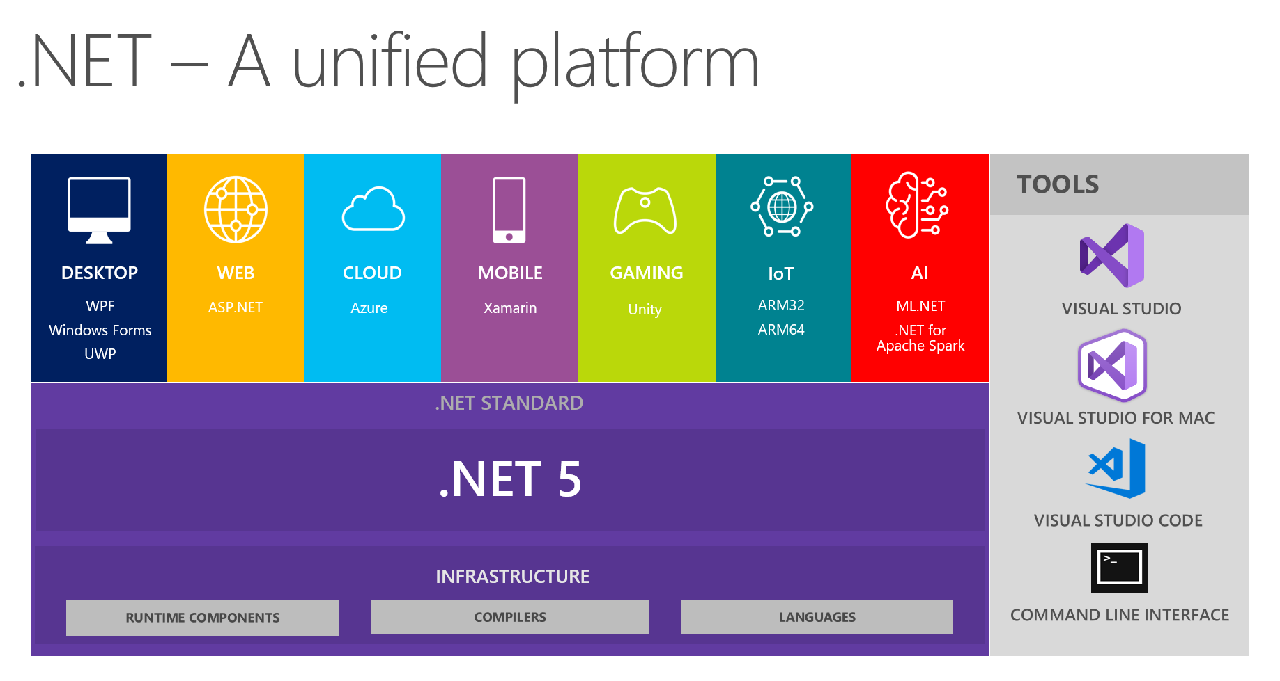

Slide 5
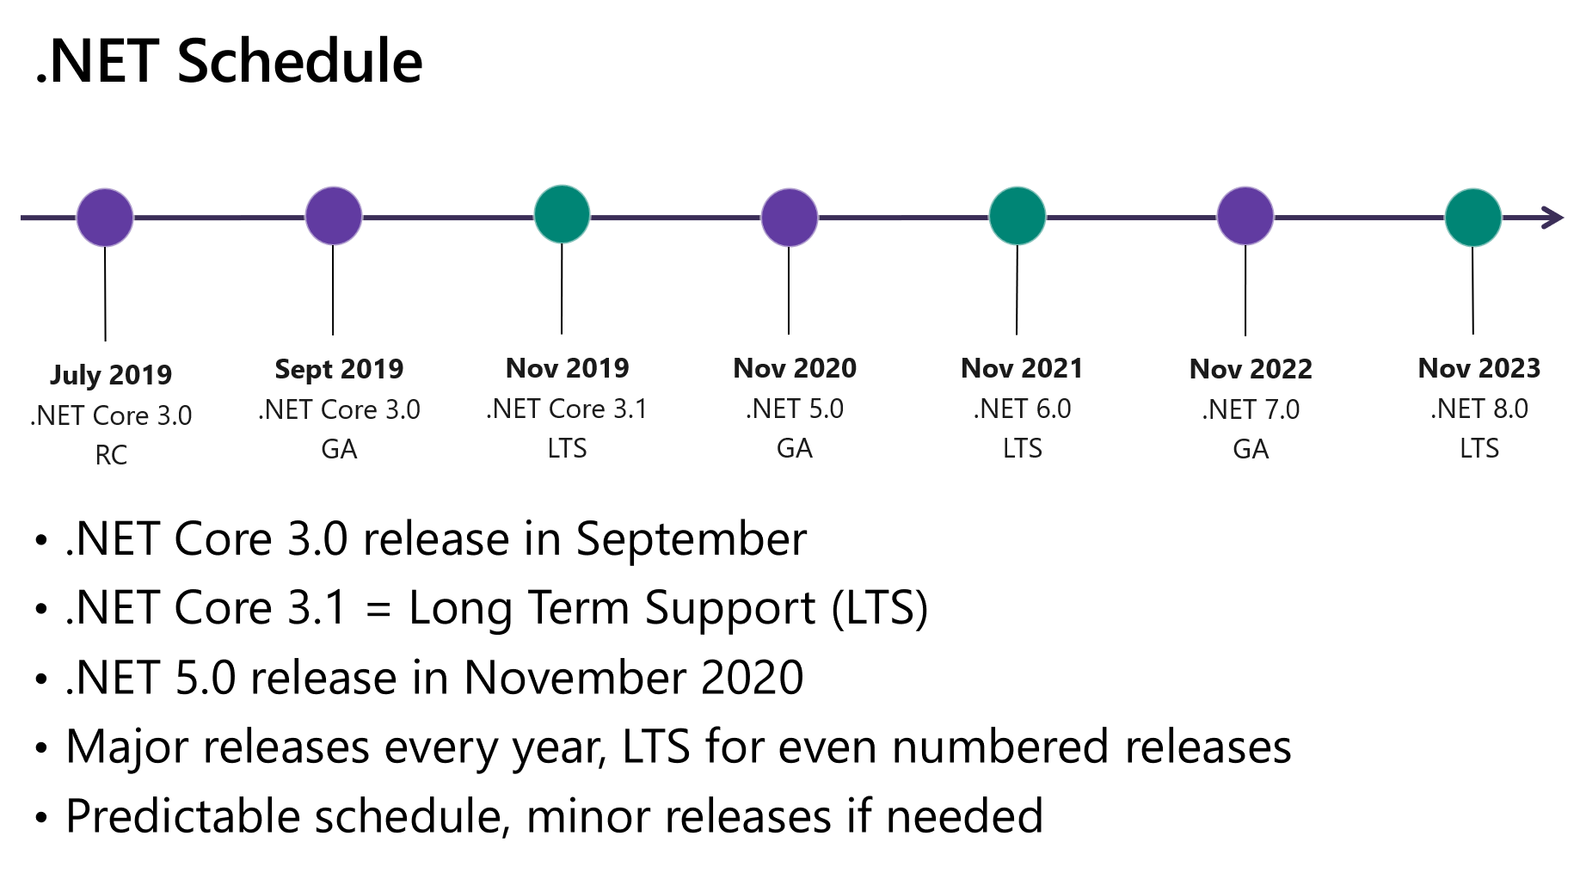

Slide 6

.NET 5의 주요 목표
Unified .NET SDK experience
Multiple Platform Supports
Cloud Native Applications

Slide 7
Unified .NET SDK experience
.NET Framework BCL
.NET Framework 4.8이 마지막 버전
Mono
점차 .NET Core BCL의 사용폭을 넓히는 중
궁극적으로는 .NET Core BCL로 전환
Blazor Web Assembly, Xamarin, Unity의 기반이기도 함
Xamarin
.NET 5 내부 개발 환경으로 들어올 예정

Slide 8
Multiple Platform Supports
통합 Device 프로젝트 타입 지원 추가
Xamarin에서 Android와 iOS 빌드를 제공하던 것에서 확장
Windows Desktop까지 지원
Blazor 네이티브
브라우저, 모바일 장치, Windows 10X 지원

Slide 9
Cloud Native Applications
50MB 이내의 단일 실행 파일
현재 .NET Core 3 기준으로는 최소 200~300MB 정도
지금보다 더 적은 크기의 Docker 이미지 생성 가능
HTTP3 프로토콜 지원 (UDP 기반)
단, 현재로서는 IIS가 HTTP3를 지원할지는 미지수
컨테이너 지원의 지속적 개선
그 외 BCL의 다양한 성능 개선

Slide 10
다음 단계 준비하기

Slide 11
.NET 5에서도 계속 쓸 수 있는 기술
Windows Forms ➔ Windows Forms Core
WPF ➔ WPF Core
ASP.NET MVC ➔ ASP.NET MVC Core
Unity ➔ Unity

Slide 12
전환이 필요한 기술
WCF ➔ ASP.NET gRPC
.NET Remoting ➔ SignalR – or ASP.NET gRPC
변화의 폭이 크지만 투자 가치는 높다고 생각합니다.

Slide 13
다시 배워야 하는 기술
Web Form ➔ Razor Page - or – Blazor Web Assembly
Silverlight ➔ Blazor Web Assembly
OpenSilver?
Windows Mobile, Windows Phone ➔ Xamarin
안타까운 일이긴 하지만, 다시 배울 만한 가치는 높다고 생각합니다.

Slide 14
새로 보는 닷넷

Slide 15
.NET Interactive
Jupyter Notebook용 커널로 제공되는 .NET 런타임
NuGet 패키지 추가 가능
Linux, Windows, macOS에서 모두 사용 가능
C#, F#, PowerShell을 Jupyter 노트북에서 바로 사용
Hayden님의 F# 세션도 참고해주세요.

Slide 16
Demo: Jupyter Notebook
github.com/shanselman/NightscoutDashboard

Slide 17
PowerShell 7
PowerShell Core 6 이후로 3년만의 출시
.NET Core 3.1 기반의 PowerShell
Windows PowerShell 5의 후속 버전 역할을 수행
리눅스, 맥에서도 쓸 수 있습니다.
Oh-My-Posh, Posh-Git, PSFzf는 여러분의 친구입니다.

Slide 18
Demo: PowerShell 7
$ pwsh

Slide 19
Blazor Web Assembly
.NET 런타임과 IL 코드를 웹 어셈블리로 변환
내부 런타임은 Mono를 사용함
기성 컴포넌트 업체들이 Blazor용 상용 컴포넌트를 제품으로 출시 준비 중
DEVEXPRESS, Telerik 등

Slide 20
Demo: Financial Portfolio
demos.telerik.com/blazor-financial-portfolio

Slide 21
OpenSilver
Silverlight를 WebAssembly로 옮겨주는 OpenSilver
커뮤니티 주도로 개발 중
Blazor를 기반으로 함
아직은 최적화가 덜 된 상태지만 계속 개발 진행 중

Slide 22
Demo: OpenSilver
opensilvershowcase.azurewebsites.net

Slide 23
마무리

Slide 24
그럼 이제 선택은?
.NET 5 Preview는 연말까지 지속적으로 프리뷰가 계속 출시될 예정입니다.
.NET 5부터 메이저 버전 번호 상 홀수는 공격적인 개발, 짝수는 안정화를 목표로 출시됩니다.
.NET 5의 안정화 버전 / 장기 지원 버전은 2021년 연말에 나올 .NET 6를 기다려주세요!
.NET Framework는 4.8을 마지막으로 새 버전은 출시되지 않습니다.
Windows 운영 체제 전용으로 보안 패치만 제공됩니다.
새로운 앱을 만드신다면 이제 .NET Core 3.1 이상으로 개발해야 합니다.

Slide 25

커뮤니티와 함께 하세요!
닷넷데브 dotnetdev.kr
F# Korea User Group fb.com/groups/fsharpkorea
ASP.NET Korea User Group fb.com/groups/AspxKorea

Slide 26

We’re Hiring!
careers.devsisters.com

